Slide 1
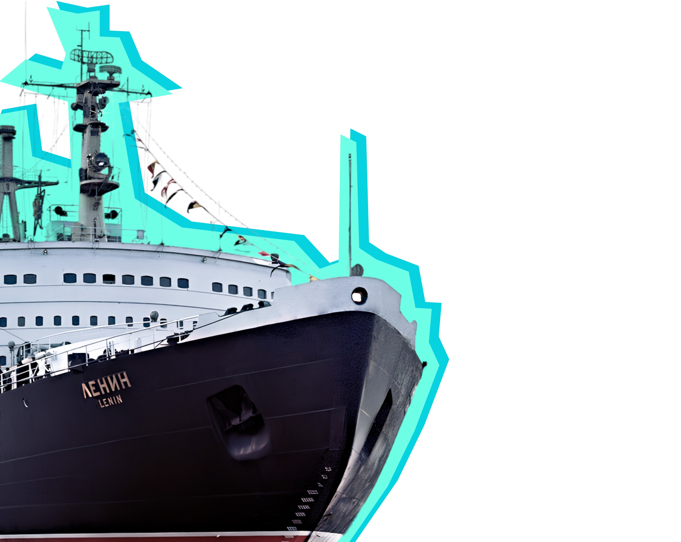

На Севере – учиться!
14 марта 2025 года
#насевережить

Slide 2
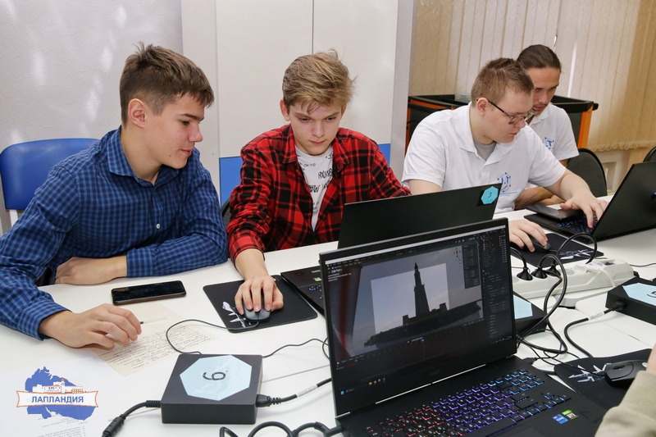
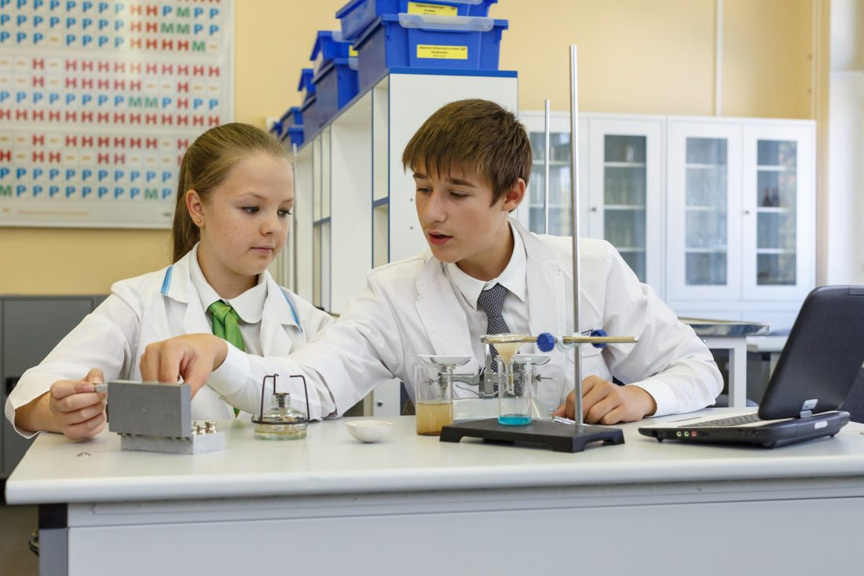
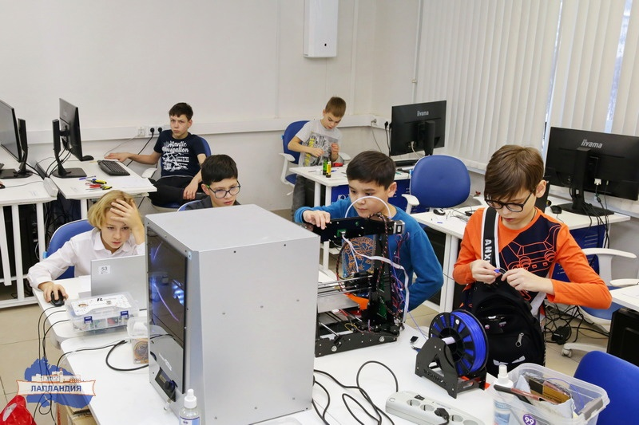
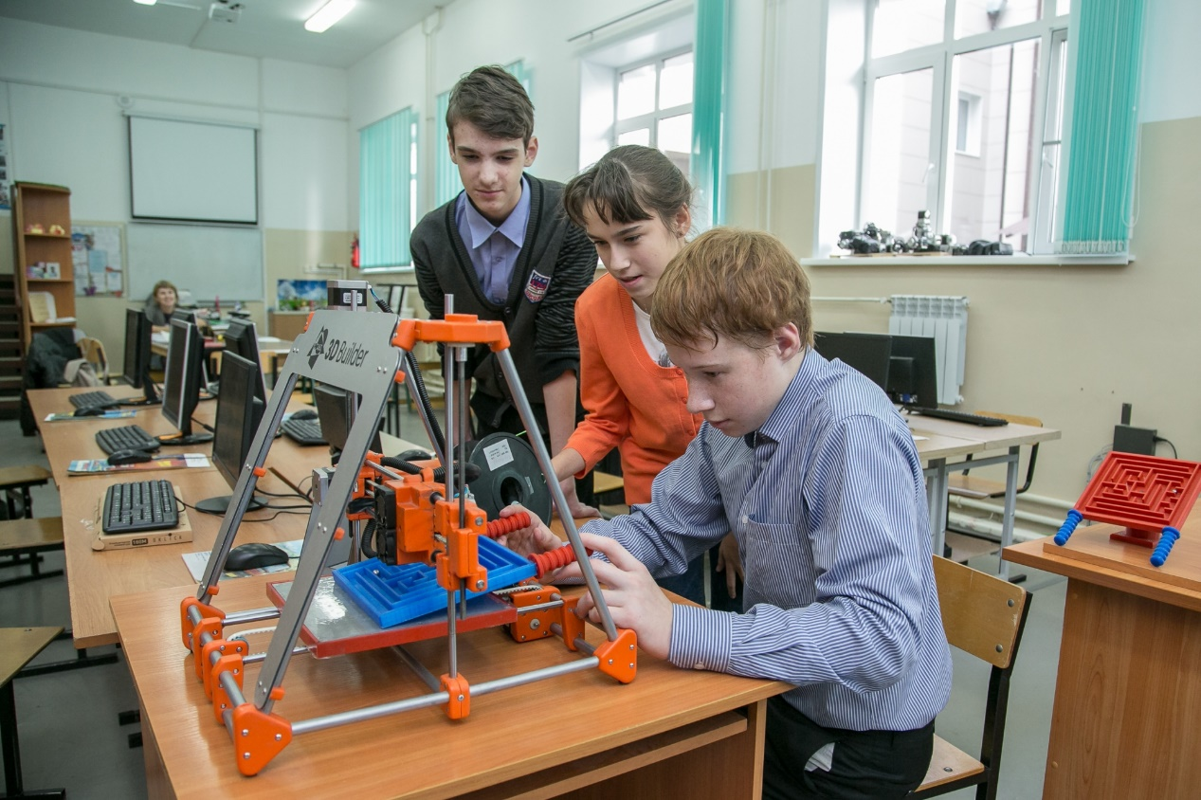
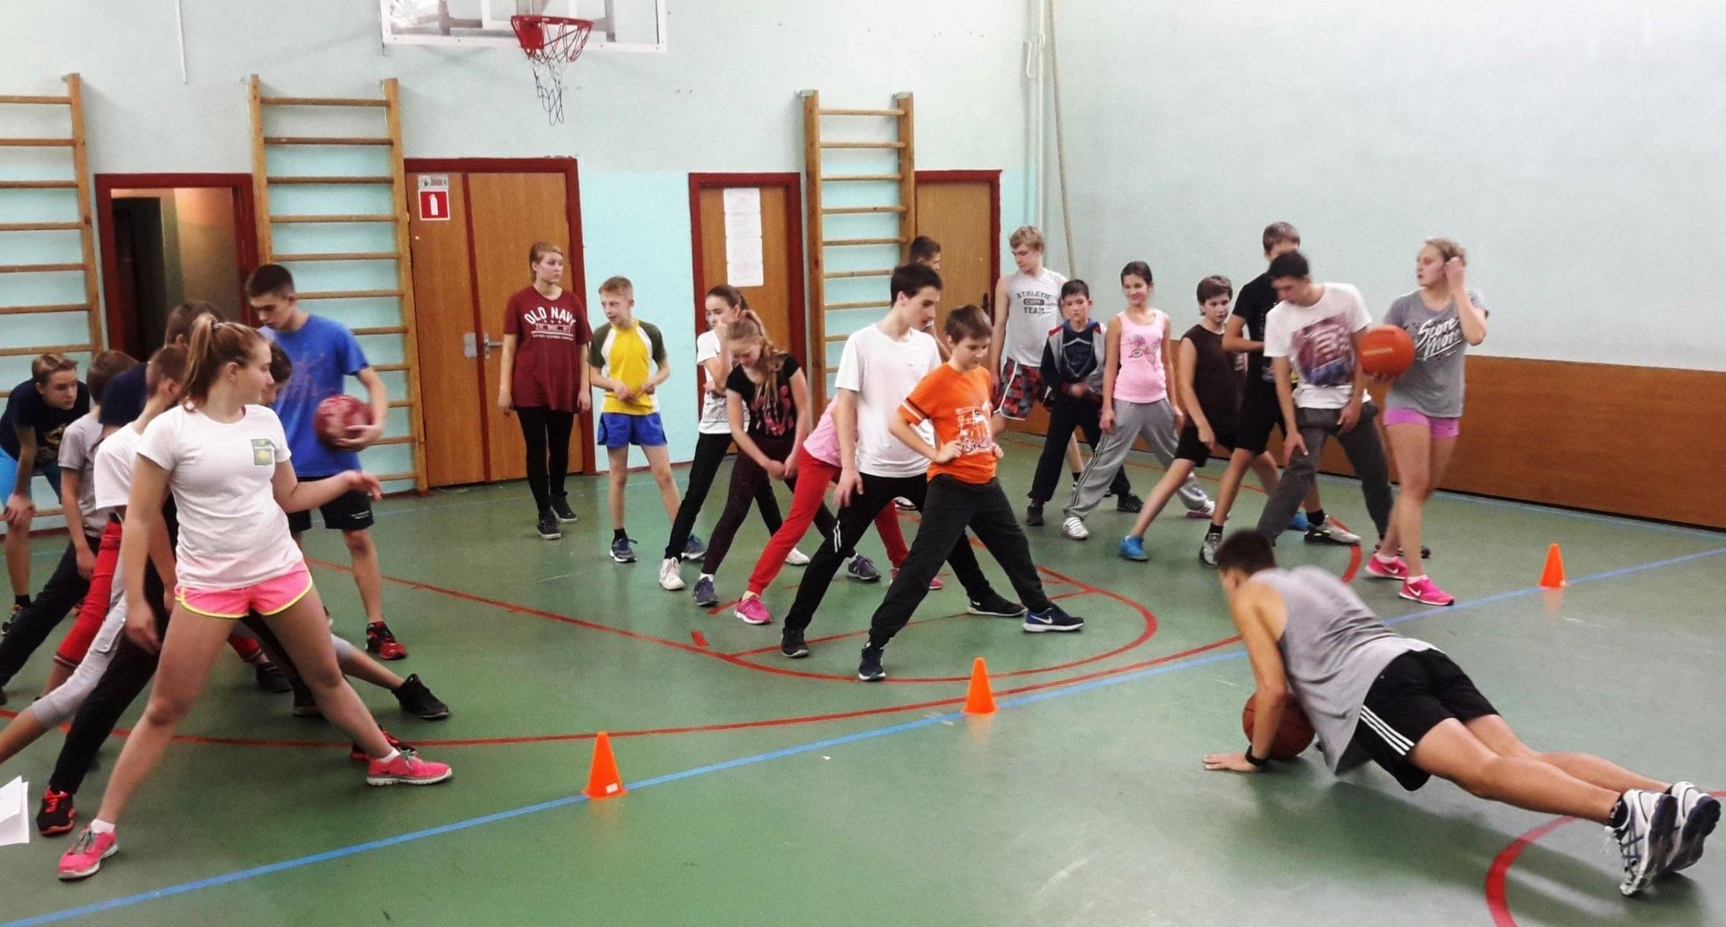
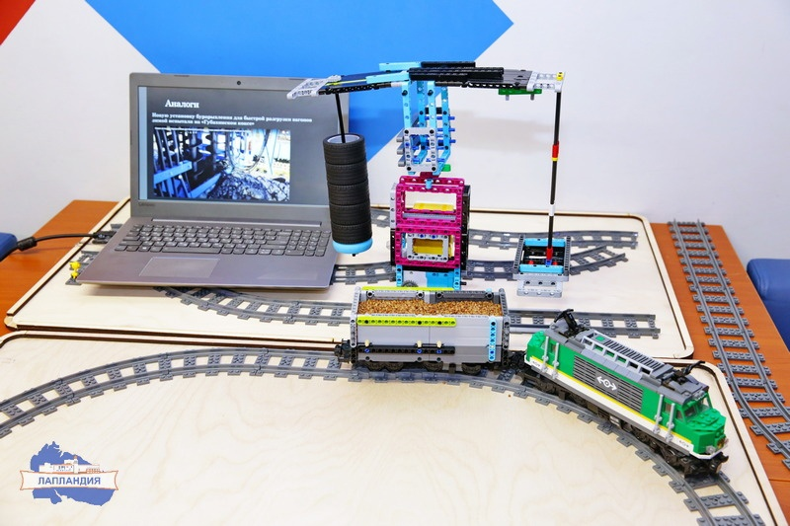
На Севере – учиться!

Slide 3
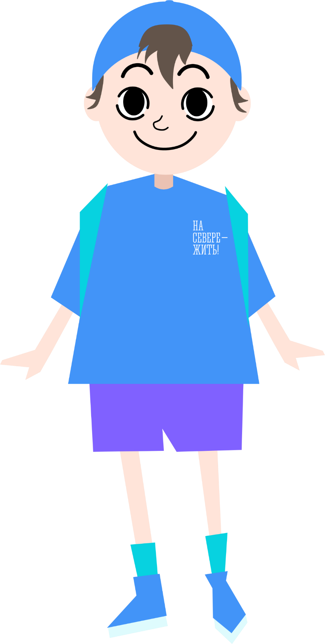
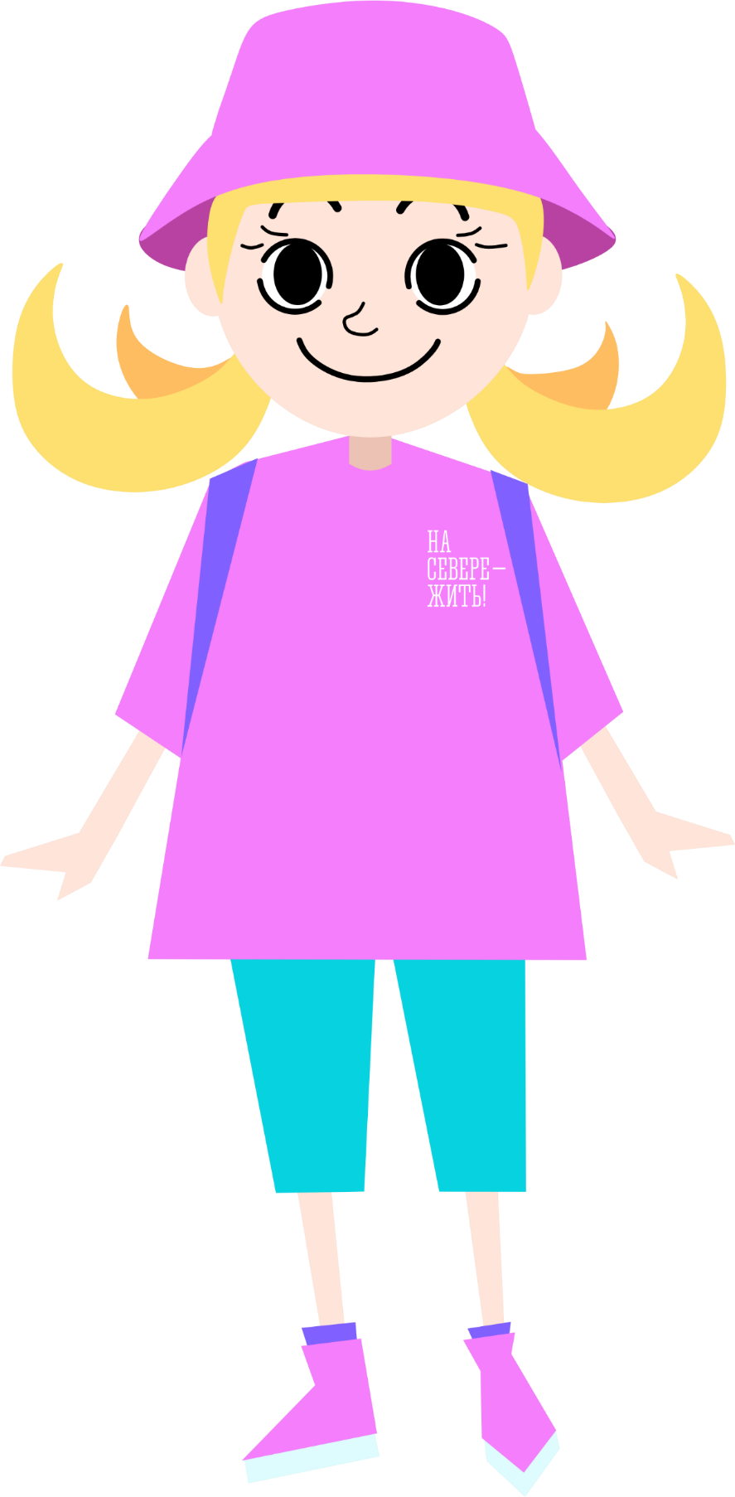
Стремление к успеху
?
?

Slide 4


На Севере – учиться!
Выбери то занятие, которое тебе больше всего нравится
А) Играть в футбол
Б) Рисовать картины
В) Изучать историю своего населенного пункта
Г) Вести блог, снимать видеоролики
?
?

Slide 5
На Севере – учиться!
Выбери то занятие, которое тебе больше всего нравится
А) Играть в настольный теннис
Б) Выступать на сцене
В) Изучать ориентирование на местности
Г) Писать пост в блог (школьную газету)
?
?

Slide 6
На Севере – учиться!
Выбери то занятие, которое тебе больше всего нравится
А) Заниматься плаванием
Б) Плести из бисера, вышивать
В) Изучать страны мира
Г) Редактировать заметки
?
?

Slide 7
На Севере – учиться!
Выбери то занятие, которое тебе больше всего нравится
А) Играть в волейбол
Б) Петь
В) Изучать правила поведения в лесу при
туристических походах
Г) Изучать профессии
?
?

Slide 8
На Севере – учиться!
Выбери то занятие, которое тебе больше всего нравится
А) Играть в баскетбол
Б) Танцевать
В) Изучать природу
Г) Изучать праздники и традиции
?
?

Slide 9
На Севере – учиться!
Выбери то занятие, которое тебе больше всего нравится
А) Кататься на коньках
Б) Играть в спектаклях
В) Изучать архитектуру (памятники)
Г) Писать сценарии
?
?

Slide 10
На Севере – учиться!
Выбери то занятие, которое тебе больше всего нравится
А) Заниматься легкой атлетикой
Б) Конструировать и моделировать одежду
В) Изучать традиции народов мира
Г) Фотографировать, снимать видеосюжеты
?
?

Slide 11
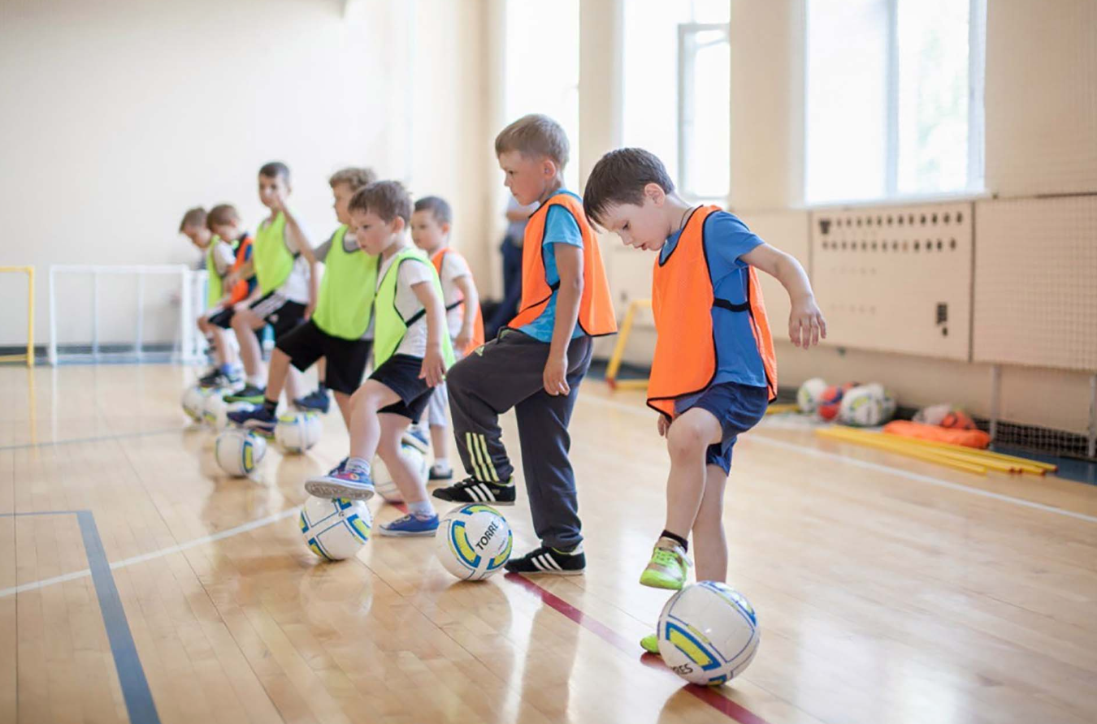
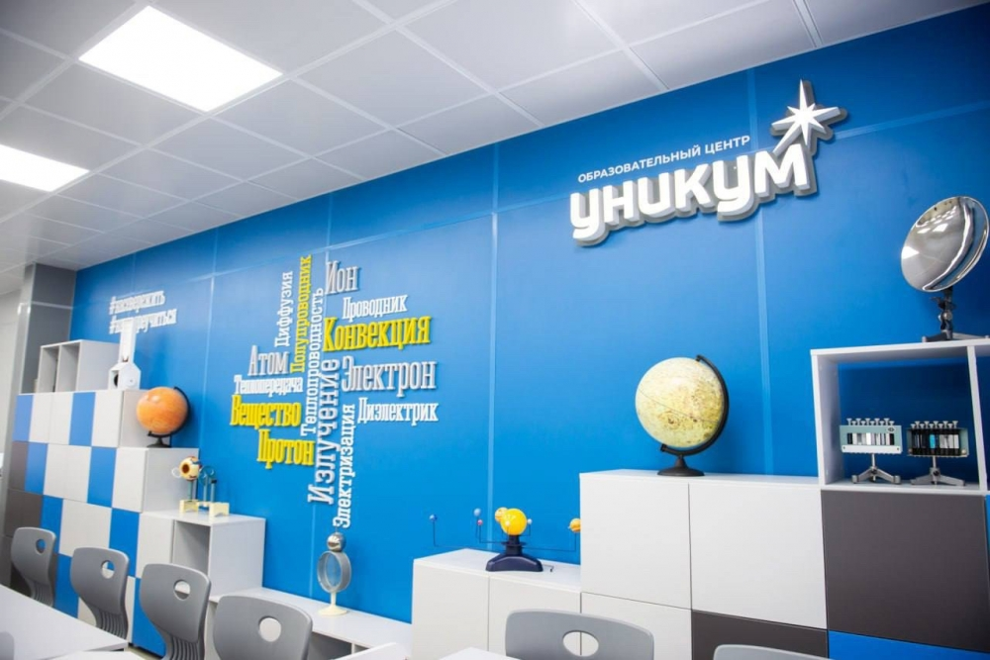
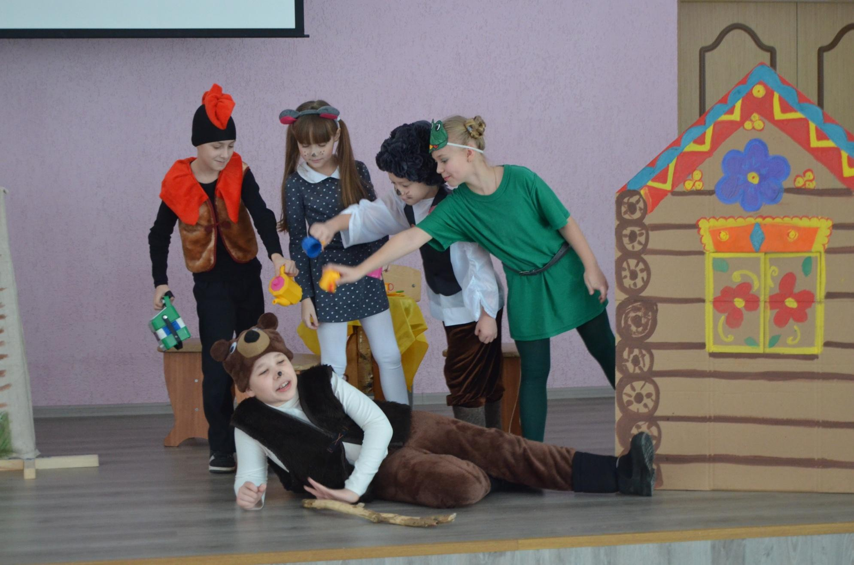
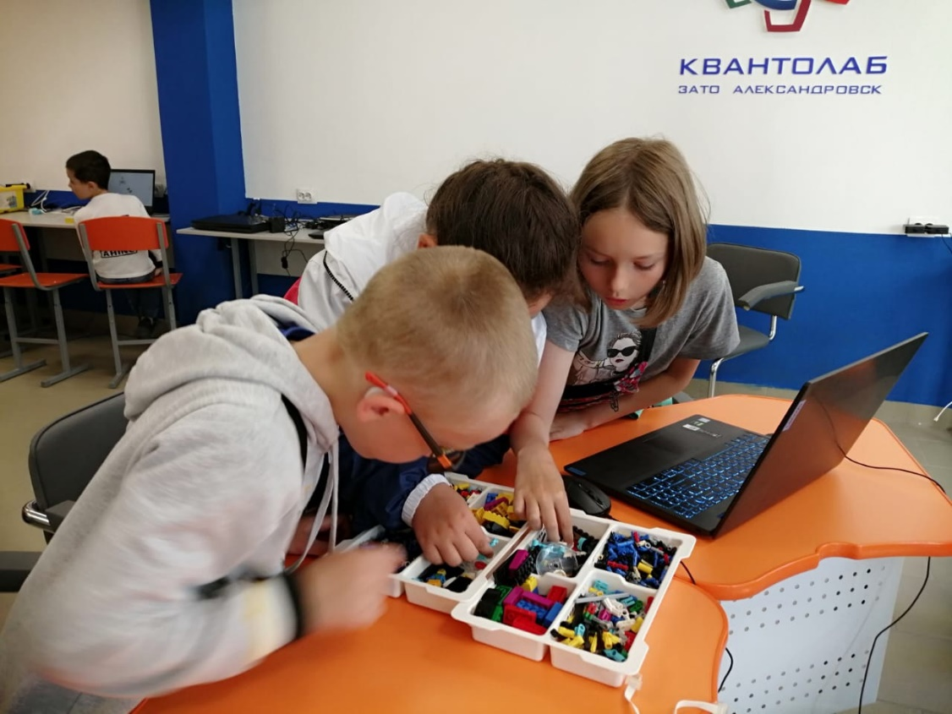
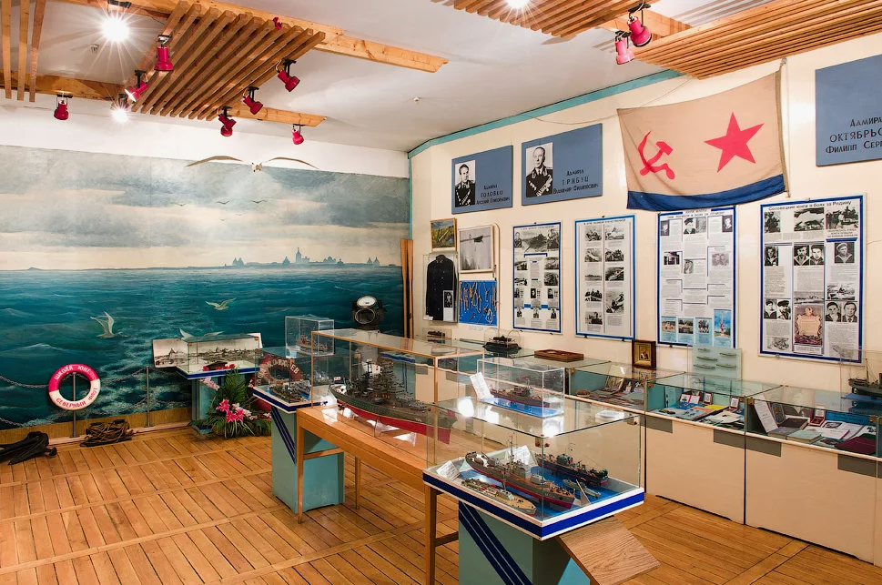
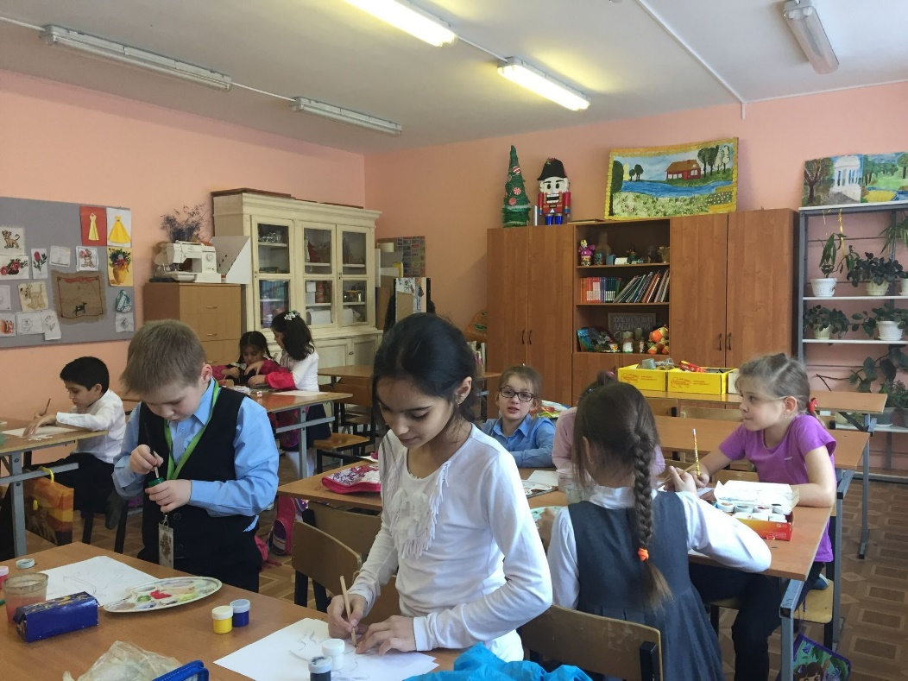
На Севере – учиться!

Slide 12

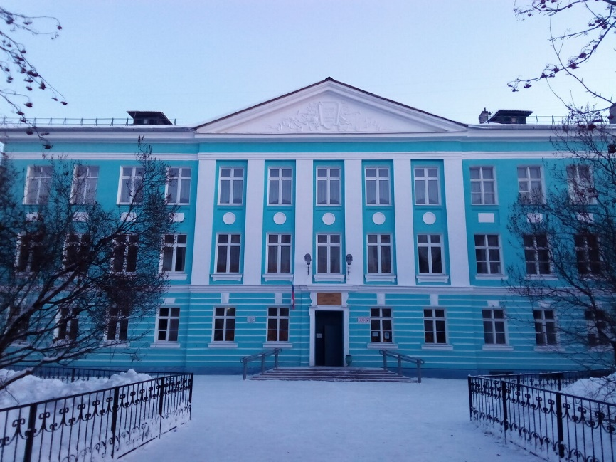
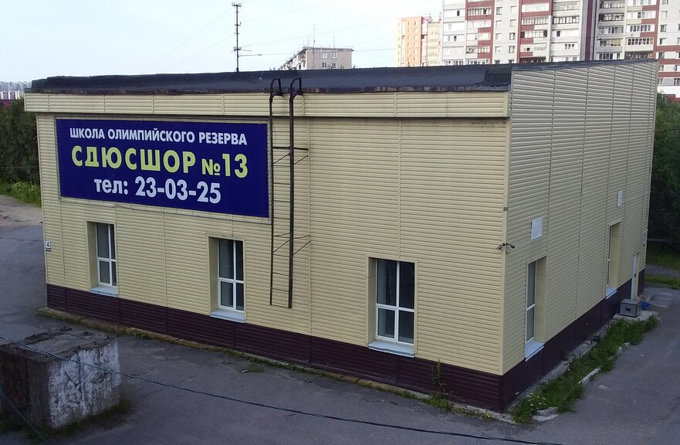
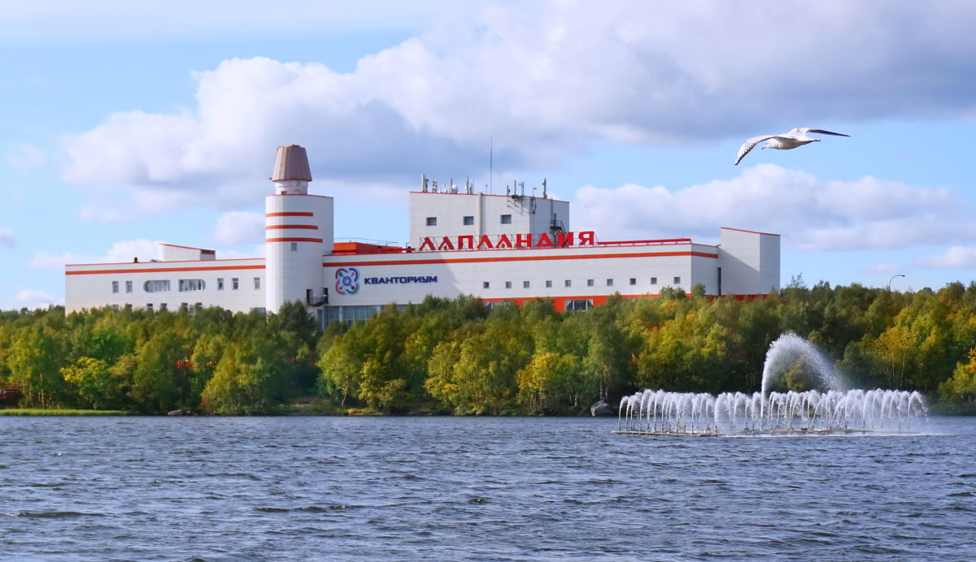
На Севере – учиться!

Slide 13



Центр цифрового искусства «Муза»
Программирование
Искусственный интеллект
AR/VR разработка
Дополненная реальность
Режиссура
Ювелирное дело

Slide 14
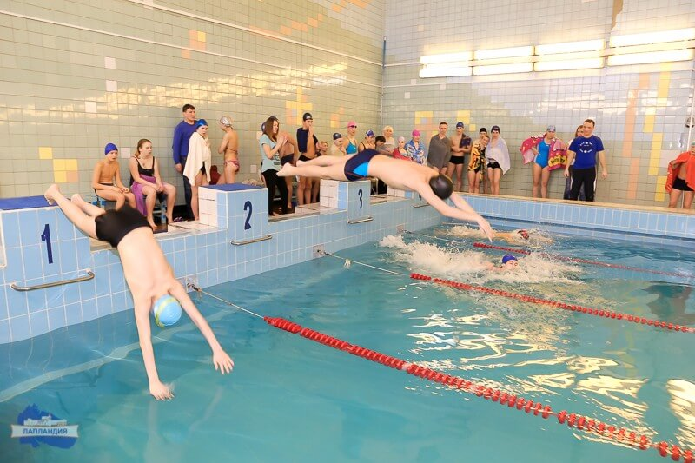
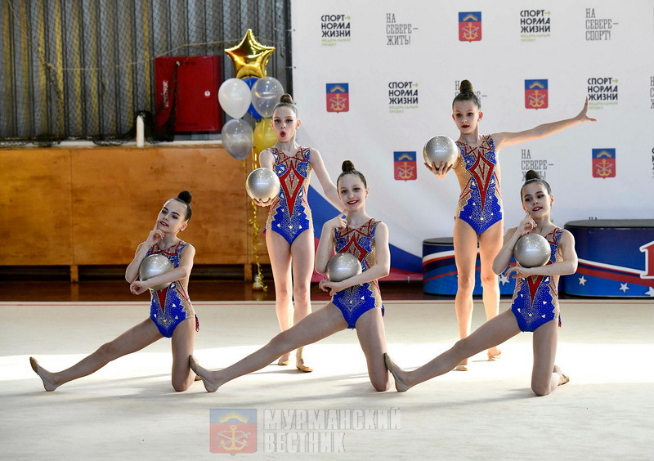
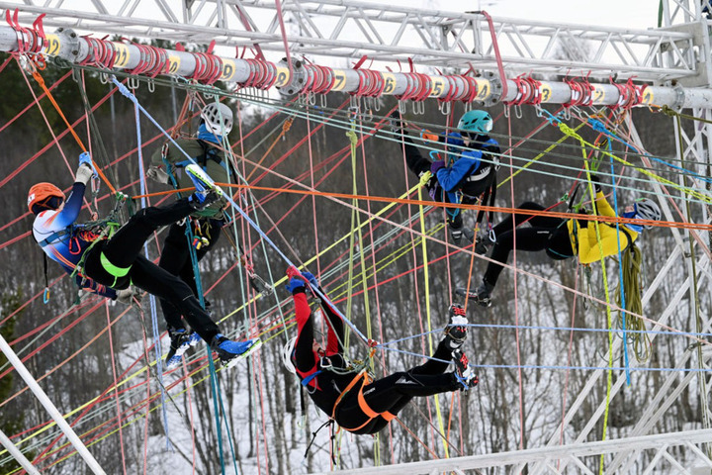
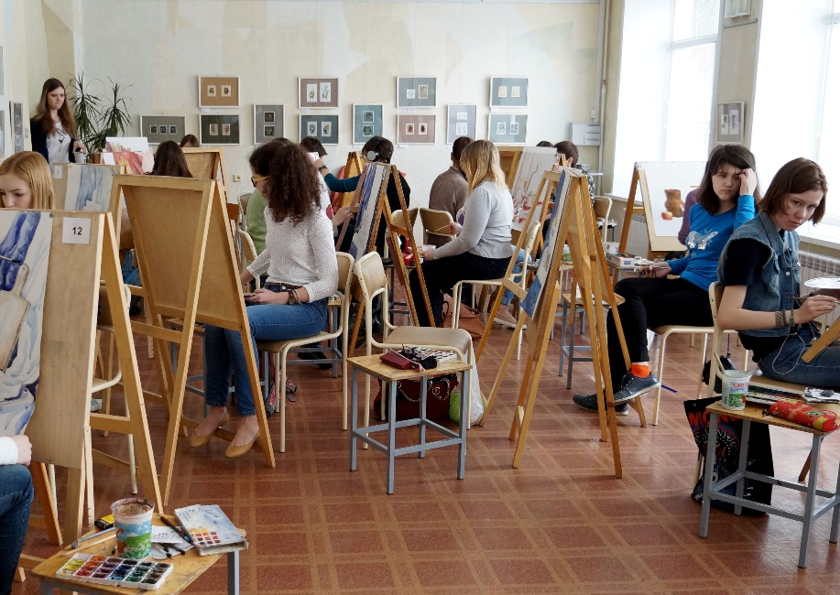
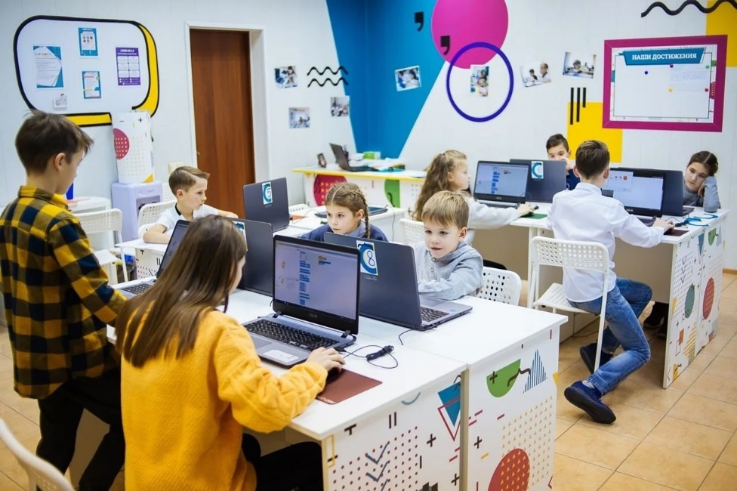
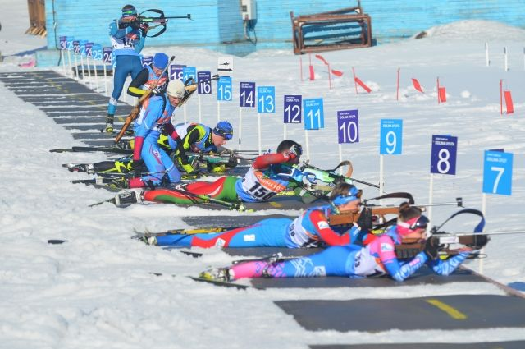
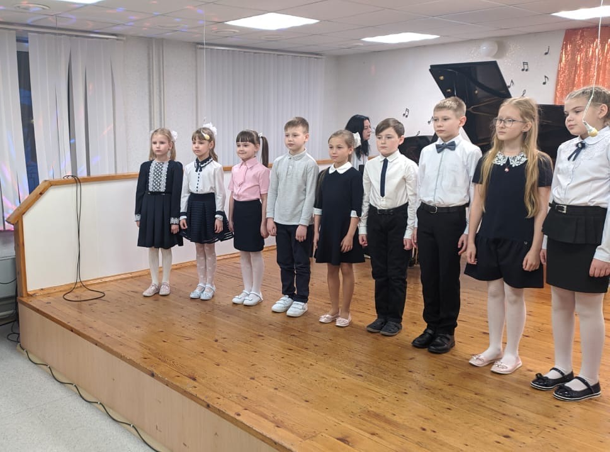
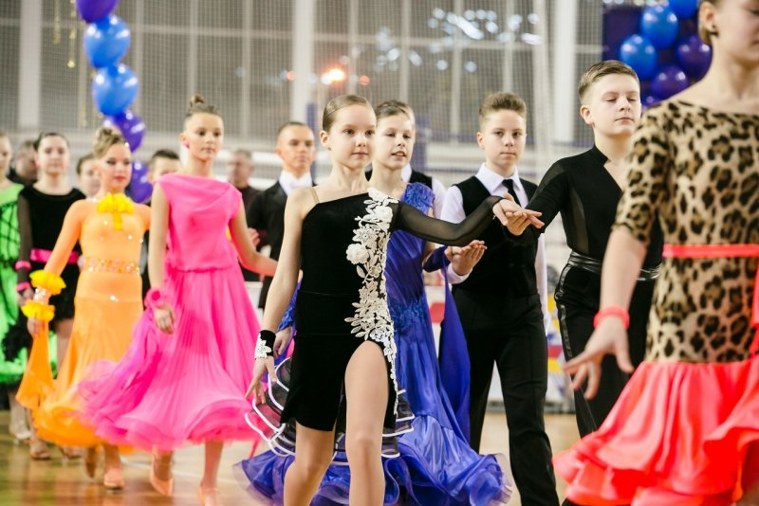
На Севере – учиться!

Slide 15
На Севере – учиться!

Slide 16
На Севере – учиться!
14 марта 2025 года
#насевережить

